Slide 1





ỦY BAN NHÂN DÂN THÀNH PHỐ QUY NHƠN
TRƯỜNG TIỂU HỌC HOÀNG QUỐC VIỆT
MÔN : TIẾNG VIỆT
LỚP : 3A
Chào mừng quý thầy cô giáo về dự giờ tiết học Tiếng Việt lớp 3
Giáo viên thực hiện: Phan Thị Mai Trâm

Slide 2
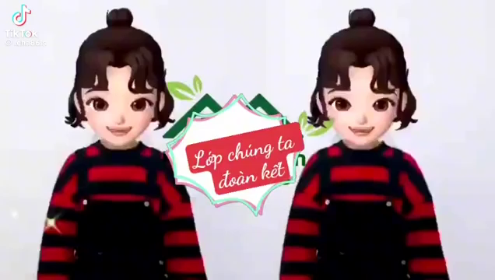

Slide 3
Thứ tư ngày 19 tháng 2 năm 2025
Tiếng Việt

Slide 4
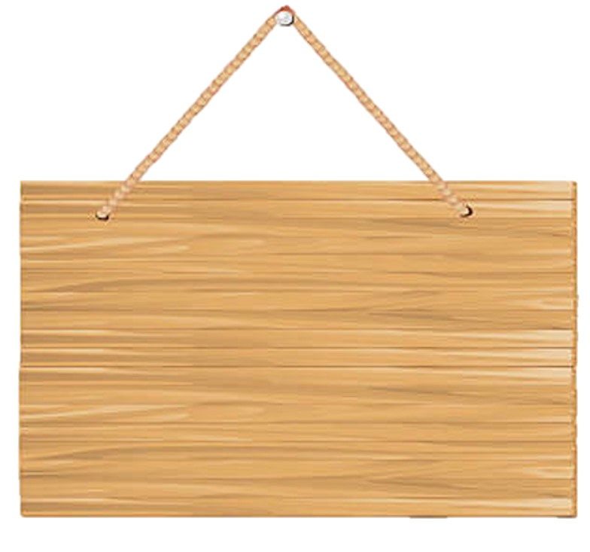



AI NHANH HƠN
Luật chơi
Lớp chia thành 2 đội. Trong mỗi lượt chơi, mỗi đội sẽ cử ra 1 bạn oẳn tù tì giành quyền trả lời. Đội nào giành được quyền và trả lời đúng câu hỏi, giúp bạn Gấu hoặc bạn Khỉ qua sông trước thì sẽ giành chiến thắng.

Slide 5
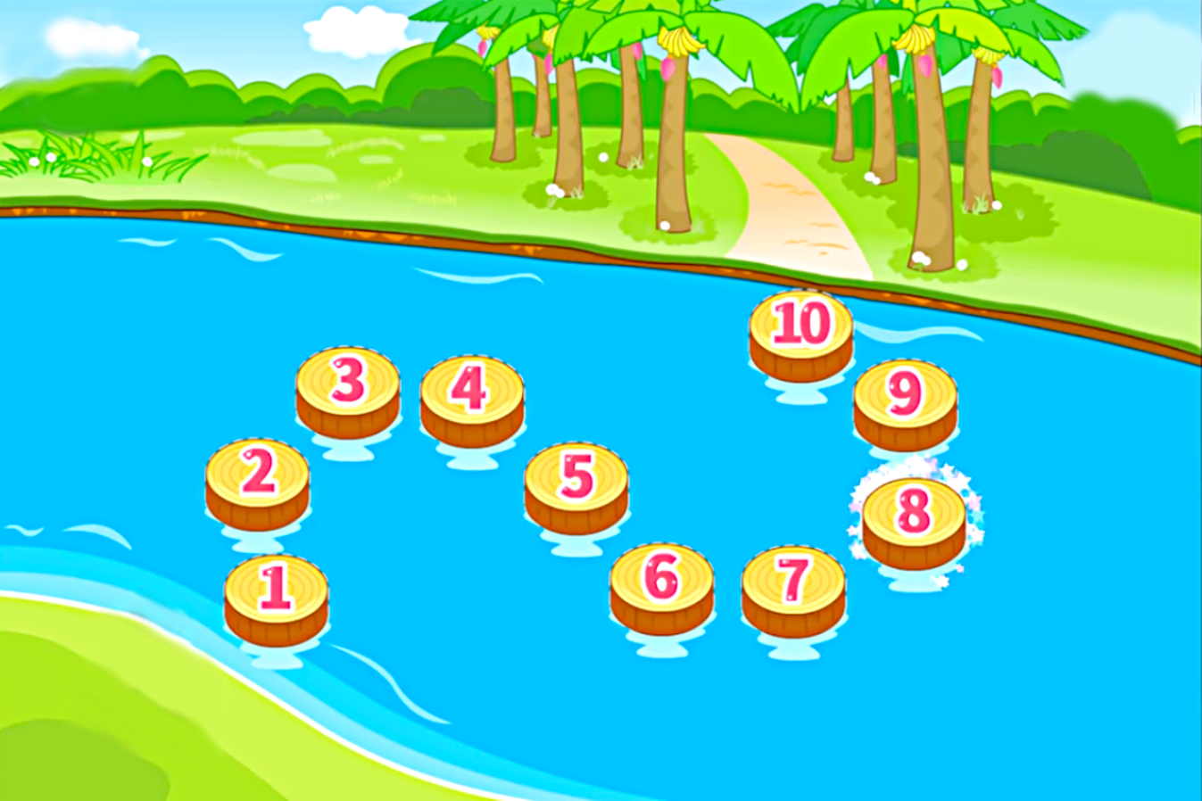










CHÚC MỪNG
CHÚC MỪNG

Slide 6



Hồ Gươm
Hồ gì ở giữa Thủ đô
Nước xanh biêng biếc, Tháp Rùa nghiêng soi?

Slide 7

Núi Phan Xi Păng
Núi gì cao nhất nước ta
Ai ai cũng gọi “nóc nhà Đông Dương”?

Slide 8
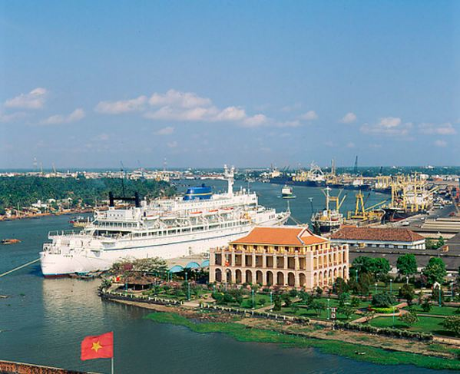
Thành phố
Hồ Chí Minh
Ở đâu có cảng Nhà Rồng?

Slide 9



Sông Hương
Sông gì thơm ngát mùi hương
Quanh năm in bóng kinh thành Huế xưa?

Slide 10

Vịnh Hạ Long
Vịnh nào phong cảnh hữu tình
Kì quan thế giới đã bình chọn ra?

Slide 11
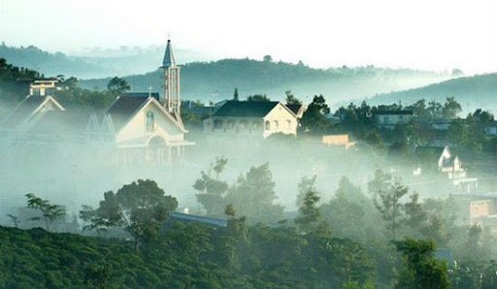
Đà Lạt
Ở đâu sương phủ rừng thông sớm chiều?

Slide 12
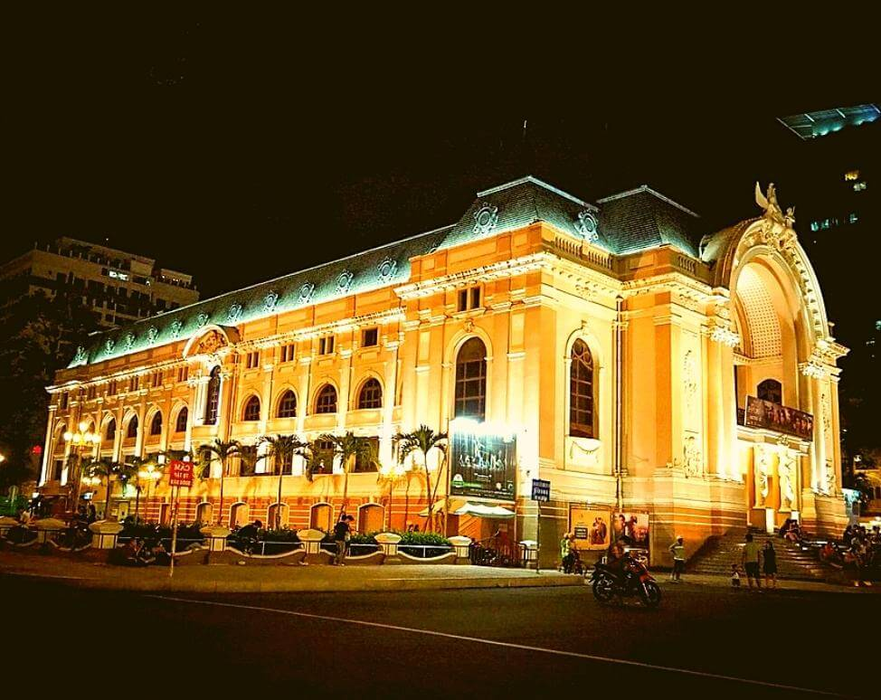
Thứ tư ngày 22 tháng 2 năm 2024
Tiếng Việt
Bài đọc : Những tấm chân tình

Slide 13
Bài đọc: Những tấm chân tình
Lần đầu tới Thành phố Hồ Chí Minh, tôi bị choáng ngợp bởi thành phố khác xa nơi tôi sống. Thành phố đón tôi bằng cơn mưa rào bất chợt. Mưa đến nhanh và kết thúc cũng nhanh, chẳng rả rích như những cơn mưa ngoài Bắc.
Lần thứ hai trở lại, thành phố đón tôi bằng cái nắng chói chang. Tôi ghé quán hủ tiếu ven đường. Thấy tôi ngồi xe lăn, chú chủ quán vẫy tay gọi con: “Út ơi, mang cho chị cái mâm nhỏ để đặt tô lên nhen!”. Tôi cảm ơn, chú xua tay: “Có gì đâu, con! Người với người trông nhau mà sống.”.
Có lần đi ăn tối, tôi đang loay hoay với bậc vỉa hè cao mà không lăn nổi xe thì bốn người ngồi uống cà phê ven đường ùa ra giúp. Sao mà thương và cảm động đến vậy! Tôi lại nghĩ tới câu nói của chú bán hủ tiếu: “Có gì đâu, con! Người với người trông nhau mà sống.”. Tôi thấy người nơi đây không chỉ “trông nhau” mà còn thương nhau nhiều lắm.
Ở thành phố ít ngày nhưng tôi nhận được biết bao ân tình. Chỉ nhiêu đó thôi cũng khiến tôi yêu thành phố này và muốn trở lại nhiều lần nữa.
Theo LÊ HÀ

Slide 14
Thứ tư ngày 19 tháng 2 năm 2025
Tiếng Việt
Bài đọc : Những tấm chân tình
Luyện đọc câu:
Thấy tôi ngồi xe lăn, chú chủ quán
gọi con: “ , mang cho chị cái mâm nhỏ để đặt tô lên nhen! ”.
vẫy tay
Út ơi

Slide 15
Bài đọc: Những tấm chân tình
Lần đầu tới Thành phố Hồ Chí Minh, tôi bị choáng ngợp bởi thành phố khác xa nơi tôi sống. Thành phố đón tôi bằng cơn mưa rào bất chợt. Mưa đến nhanh và kết thúc cũng nhanh, chẳng rả rích như những cơn mưa ngoài Bắc.
Lần thứ hai trở lại, thành phố đón tôi bằng cái nắng chói chang. Tôi ghé quán hủ tiếu ven đường. Thấy tôi ngồi xe lăn, chú chủ quán vẫy tay gọi con: “Út ơi, mang cho chị cái mâm nhỏ để đặt tô lên nhen!”. Tôi cảm ơn, chú xua tay: “Có gì đâu, con! Người với người trông nhau mà sống.”.
Có lần đi ăn tối, tôi đang loay hoay với bậc vỉa hè cao mà không lăn nổi xe thì bốn người ngồi uống cà phê ven đường ùa ra giúp. Sao mà thương và cảm động đến vậy! Tôi lại nghĩ tới câu nói của chú bán hủ tiếu: “Có gì đâu, con! Người với người trông nhau mà sống.”. Tôi thấy người nơi đây không chỉ “trông nhau” mà còn thương nhau nhiều lắm.
Ở thành phố ít ngày nhưng tôi nhận được biết bao ân tình. Chỉ nhiêu đó thôi cũng khiến tôi yêu thành phố này và muốn trở lại nhiều lần nữa.
Theo LÊ HÀ

Slide 16
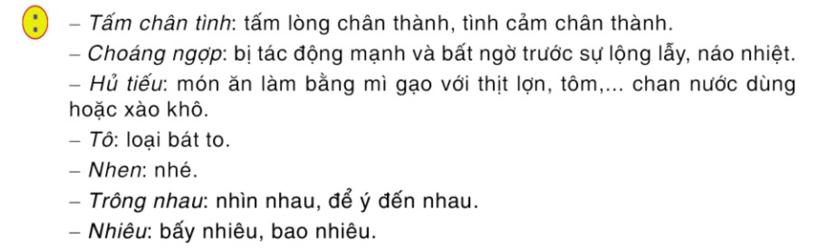
Thứ tư ngày 19 tháng 2 năm 2025
Tiếng Việt
Bài đọc : Những tấm chân tình

Slide 17
Nối từ ở cột A với nghĩa ở cột B cho phù hợp:
A B
Tấm chân tình
bị tác động mạnh và bất ngờ trước sự lộng lẫy, náo nhiệt
Choáng ngợp
tấm lòng chân thành, tình cảm chân thành
Hủ tiếu
nhé
Tô
nhìn nhau, để ý đến nhau
Nhen
món ăn làm bằng mì gạo với thịt lợn, tôm,... chan nước dùng hoặc xào khô.
Trông nhau
loại bát to
Nhiêu
bấy nhiêu, bao nhiêu

Slide 18
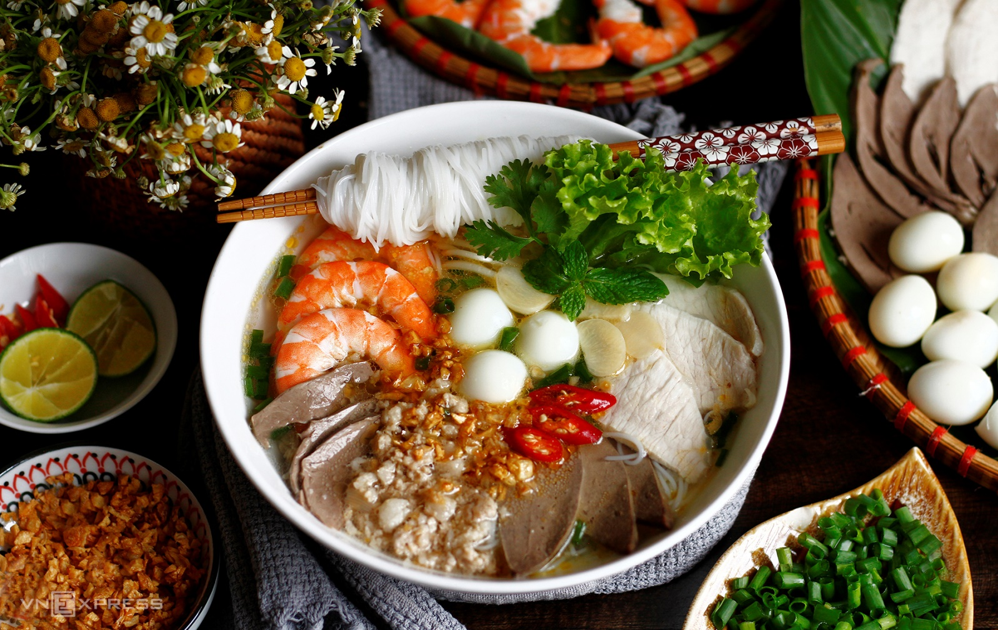
Hủ tiếu

Slide 19
Bài đọc: Những tấm chân tình
Lần đầu tới Thành phố Hồ Chí Minh, tôi bị choáng ngợp bởi thành phố khác xa nơi tôi sống. Thành phố đón tôi bằng cơn mưa rào bất chợt. Mưa đến nhanh và kết thúc cũng nhanh, chẳng rả rích như những cơn mưa ngoài Bắc.
Lần thứ hai trở lại, thành phố đón tôi bằng cái nắng chói chang. Tôi ghé quán hủ tiếu ven đường. Thấy tôi ngồi xe lăn, chú chủ quán vẫy tay gọi con: “Út ơi, mang cho chị cái mâm nhỏ để đặt tô lên nhen!”. Tôi cảm ơn, chú xua tay: “Có gì đâu, con! Người với người trông nhau mà sống.”.
Có lần đi ăn tối, tôi đang loay hoay với bậc vỉa hè cao mà không lăn nổi xe thì bốn người ngồi uống cà phê ven đường ùa ra giúp. Sao mà thương và cảm động đến vậy! Tôi lại nghĩ tới câu nói của chú bán hủ tiếu: “Có gì đâu, con! Người với người trông nhau mà sống.”. Tôi thấy người nơi đây không chỉ “trông nhau” mà còn thương nhau nhiều lắm.
Ở thành phố ít ngày nhưng tôi nhận được biết bao ân tình. Chỉ nhiêu đó thôi cũng khiến tôi yêu thành phố này và muốn trở lại nhiều lần nữa.
Theo LÊ HÀ

Slide 20
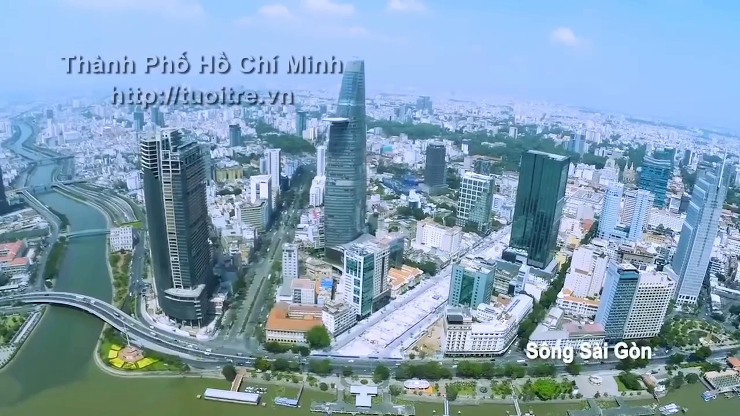

Slide 21
Thứ tư ngày 19 tháng 2 năm 2025
Tiếng Việt
Bài đọc : Những tấm chân tình
1. Đọc thành tiếng:
*Từ:
*Từ ngữ: tấm chân tình
choáng ngợp
hủ tiếu
tô
nhen
trông nhau
nhiêu
*Câu:
Thấy tôi ngồi xe lăn, / chú chủ quán vẫy tay gọi con: /“Út ơi, / mang cho chị cái mâm nhỏ / để đặt tô lên nhen!”. //

Slide 22


Chúc quý thầy cô giáo sức khỏe
Chúc các em chăm ngoan học giỏi

